Slide 1
Římské vojenství 3 – Vojsko období vrcholné republiky (390 – 146)
Mgr. Tomáš Antoš

Slide 2
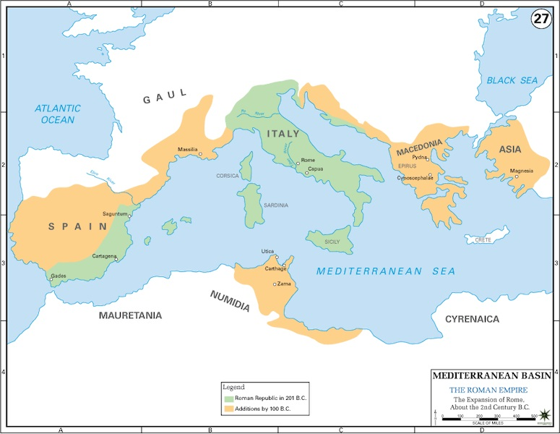
Chronologický přehled
343 – 338 – První válka se Samnity a porážka vzbouřených Latinů. Řím rozšiřuje svoje území o Kampánii.
326 – 304 Druhá válka se Samnity a potupná porážka Římanů v Claudijské soutězce. Stavba silnice Via Appia a zlomení moci samnitských kmenů.
290-280 Římané opět poráží Samnity a další kmeny. Definitivní kontrola nad Itálií.
280 – 275 – Válka s épeirským králem Pyrrhem. Přes počáteční neúspěchy Římané krále poráží v bitvě u Beneventa (275) a Pyrrhos je nucen z Itálie se stáhnout.
264 – 241 – První punská válka. Římané poprvé budují velké loďstvo, vítězí a získávají první provincie – Sicílii, Sardinii a Korsiku.
218 – 201 – Druhá punská válka – Kartaginský vojevůdce Hannibal vpadá do Itálie a způsobuje Římanům několik drtivých porážek (bitva u Kann 216). V římském vojsku se poprvé objevují oddíly lučištníků a prakovníků.
2. století – období válek proti helenistickým říším, dobytí ilyrského pobřeží.
169 bitva u Pydny, porážka makedonského krále Persea.
149 – 146 třetí punská válka, dobytí Řecka. Řím se stává nejsilnější velmocí v oblasti Středomoří.

Slide 3
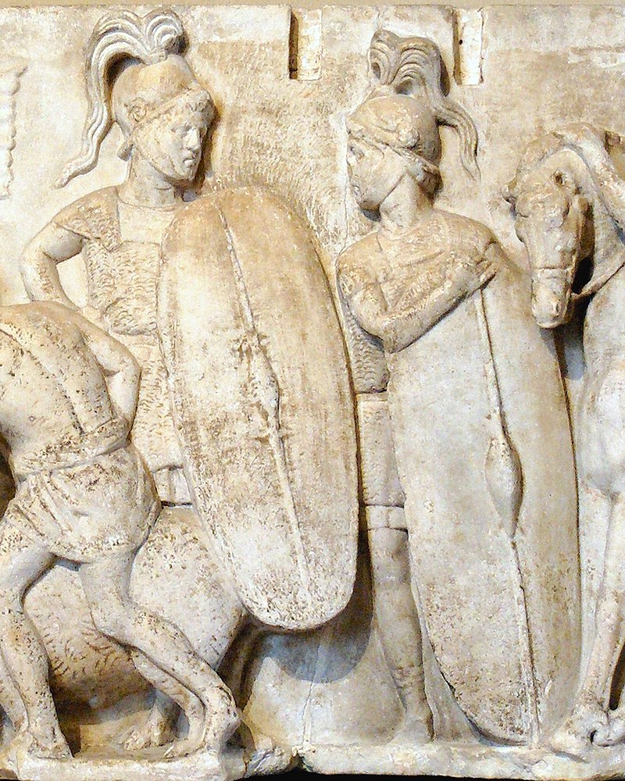
Vojsko období vrcholné republiky
Stále neexistuje profesionální vojsko.
Ve vojsku stále slouží pouze občané dostatečně majetní na to, aby si mohli dovolit výzbroj a výstroj do války.
Voják sloužil obvykle maximálně 16 let.
Nejbohatší slouží obvykle jako jezdci (equites). Odtud také název společenského stavu.
Kromě legií vytvářených z římských občanů tvoří vojsko (obvykle cca z poloviny) také vojáci římských spojenců (socii) z Itálie.

Slide 4
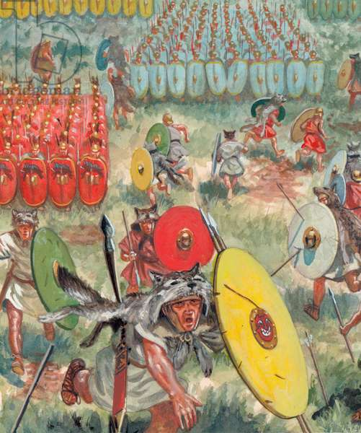
Nová podoba vojska
Tzv. manipulární systém. Tradičně připisován vojevůdci Camillovi (počátek 4. století n. l.) případně popisován jako důsledek válek se Samnity
Ve skutečnosti se nejspíše jednalo o postupný proces. Římané postupně upustili od boje v jednolité falanze a přešli na systém boje v menších oddílech – manipulech.
Nicméně termín manipul se objevuje již dříve a taktika boje v menších skupinách jim nepochybně nikdy nebyla cizí.
Objevuje se taktika tkzv. Trojitého šiku (triple acies)

Slide 5
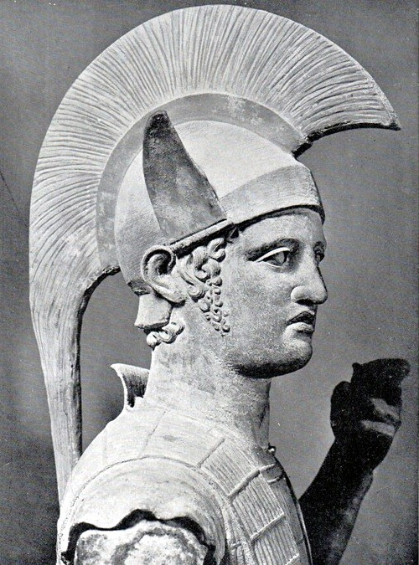
Struktura vojska a velení.
Obvykle byla armáda složena ze dvou legií a dvou spojeneckých al (ala sociorum) pokud byl velitelem konzul. Pokud pouze prétor, byla v armádě obvykle jedna legie a jedna ala.
V čele mohl stát také diktátor (pokud byl zvolen) nebo jeho zástupce (magister equitum). Po zřízení prvních provincií mohli vojsku velet také jejich správci (proconsul nebo propraetor) i ti měli velitelskou pravomoc (imperium).
V legii obvykle sloužilo cca 5000 pěšáků a 300 jezdců. Aly měly pravděpodobně stejný počet pěšáků, ale více jezdectva (asi 900 jezdců). Samotné legii velelo 6 vojenských tribunů (tribunus militum). Ve velení se střídali po dvou. Ale veleli 3 prefekti (praefectus sociorum) s římským občanstvím.
Nejvyšší úředníci a vojenští tribuni byli voleni na lidových sněmech.

Slide 6
Legie se dále dělila na menší taktické jednotky po cca 120 (60 - triariové) pěšácích – manipuly. Každý manipul byl dělen na dvě centurie pod velením centurionů. Centurion pravé centurie byl nadřazen centurionovi v levé jednotce a velel celému manipulu.
Nejstarší (nejvýše postavený) centurion byl primipilus, patrně vždy jeden z centurionů oddílů triariů a spolu s tribuny se účastnil vojenských porad.
Pod každým centurionem sloužil (přinejmenším od válek s králem Pyrrhem) ještě jeho zástupce (optio) nosič standarty oddílu (signifer) a velitel stráže (tesserarius).
Centurioni byli vybíráni patrně velitelem nebo spolubojovníky. Starší centurion v manipulu si mohl vybrat mladšího kolegu. Každý si pak vybral poddůstojníky.
Jízda byla organizována do menších oddílů (turma) po cca 30 jezdcích. Každému z nich veleli tři decurioni.
Aly se patrně dělili obdobně. Taktickou jednotkou zde mohla být už tehdy kohorta (cohors), ale není úplně jasné kolik měla mužů a zda se dělila na manipuly.

Slide 7
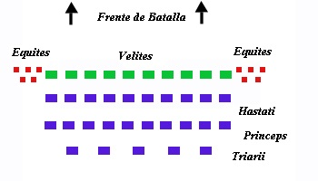
Struktura pěšího vojska
Legie a patrně i aly se organizovaly do trojitého šiku.
Před šikem byly umístěny manipuly lehkooděnců (leves/velites) vybavených obvykle vrhacími zbraněmi. Lehkooděnci se rekrutovali z nižších majetkových tříd a také z mladších bojovníků, kteří ještě nemohli sloužit mezi těžkooděnci
První šik tvořili mladší vojáci (hastati) kolem 20 let věku.
Ve druhém šiku bojovali zkušenější a patrně i lépe vybavení vojáci (principes) zhruba od 20 do 30 let. Principes a hastati byli označováni jako antepilani.
Ve třetím šiku bojovali nejzkušenější vojáci (triarii/pilii). Ve starších obdobích byli patrně ještě doplněni hůře vyzbrojenými vojáky (rorarii, acensii), kteří stáli úplně vzadu. Jejich přesná funkce je nejasná (Pozůstatek falangy? Další lehkooděnci? Záloha?)
Ve středu linie byly umístěny šiky legií, po stranách šiky spojenců (ala dextra et sinistra) a úplně na křídlech byla obvykle umístěna jízda.
Zvlášt mohly být vyčleněny nejlepší oddíly spojenců tzv. extraordinarii.

Slide 8
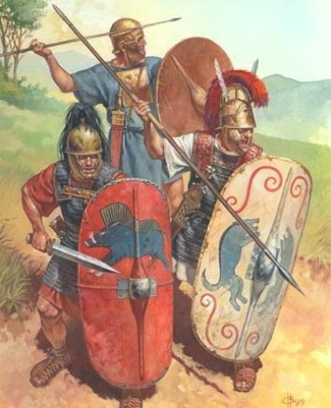
Válečná taktika
Boj obvykle začínali lehkooděnci.
Poté zaútočili hastati, vrhli na nepřátele oštěpy a pokusili se prolomit nepřátelský šik
Pokud neuspěli, ustoupili mezerami mezi oddíly principes, které je v boji vystřídaly.
Pokud to průběh bitvy vyžadoval, stáhli se hastati a principes za manipuly triariů, kteří vytvořili jednolitou štítovou formaci a nepřítel čelil čerstvým a nejzkušenějším bojovníkům.
Jezdci se během bitvy obvykle snažili zahnat protivníkovi jezdce a následně útočit na nepřátelské lehkooděnce a boky nebo týl nepřátelské formace.

Slide 9
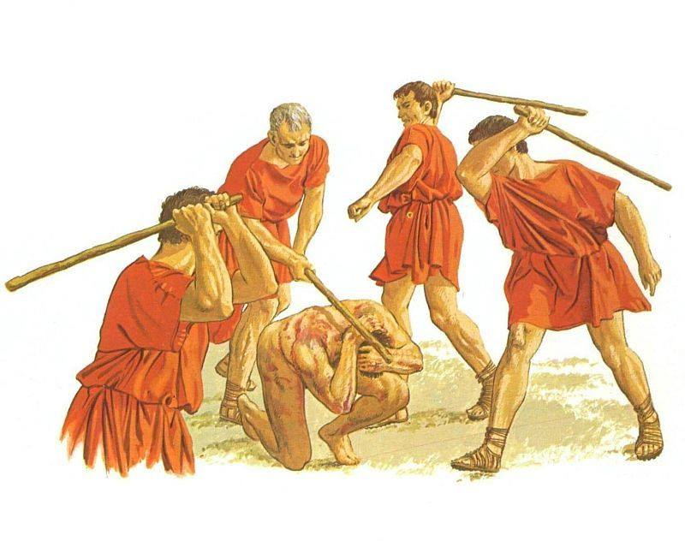
Disciplína
V mnoha ohledech je pověstná přísná disciplína v římském vojsku idealistickým pohledem pozdějších historiků (zejména císařského období – T. Livius).
Přesto byla disciplína v římském vojsku poměrně tvrdá
Ačkoliv římský občan mimo službu měl právo se proti trestu od voleného úředníka vždy odvolat k lidovým sněmům, voják takové právo neměl.
Velmi tvrdé tresty za neposlušnost, zbabělost, krádeže, spánek během hlídky, sodomii atd…
Snaha o získání individuální slávy v soubojích x přísná disciplína (Poprava syna konzula Tita Manlia).

Slide 10
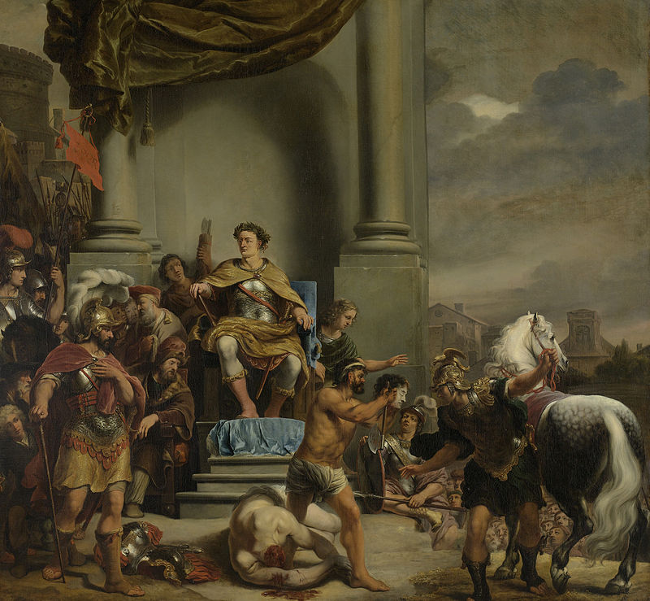

Slide 11
Vojenské tábory
Přinejmenším ve 2. století (ale patrně už dříve) velmi dobře organizované.
Přesto sloužily stále pouze k dočasnému táboření, jen velmi málo táborů mělo zděné budovy.
Tábor nebyl koncipovaný jako pevnost, ale především jako vojenská základna, umožňující co nejrychlejší nastoupení vojska do formace proti nepříteli.

Slide 12
Novinky ve výzbroji
Pilum – Nejasný původ zbraně (Ze samnitského nebo z hispánského prostředí)
Existovaly lehčí i těžší varianty.
Pilum bylo velice průraznou zbraní. Bylo zkonstruováno tak, aby se po dopadu ideálně rozpadlo nebo aby se železný hrot ohnul. Nepřítel tak neměl možnost vrhnout oštěp nazpět.

Slide 13
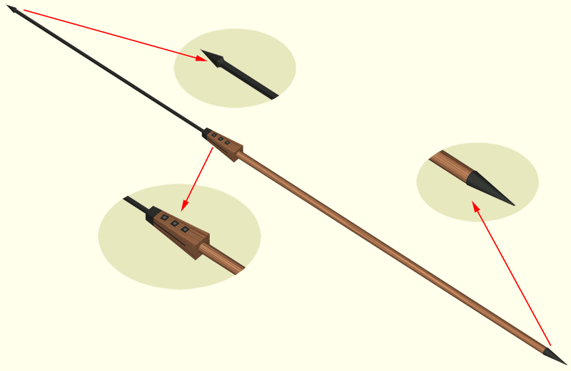

Slide 14
Experiment s pilem
https://www.youtube.com/watch?v=ZxY3CzN2Kkc&ab_channel=SmithsonianChannel

Slide 15
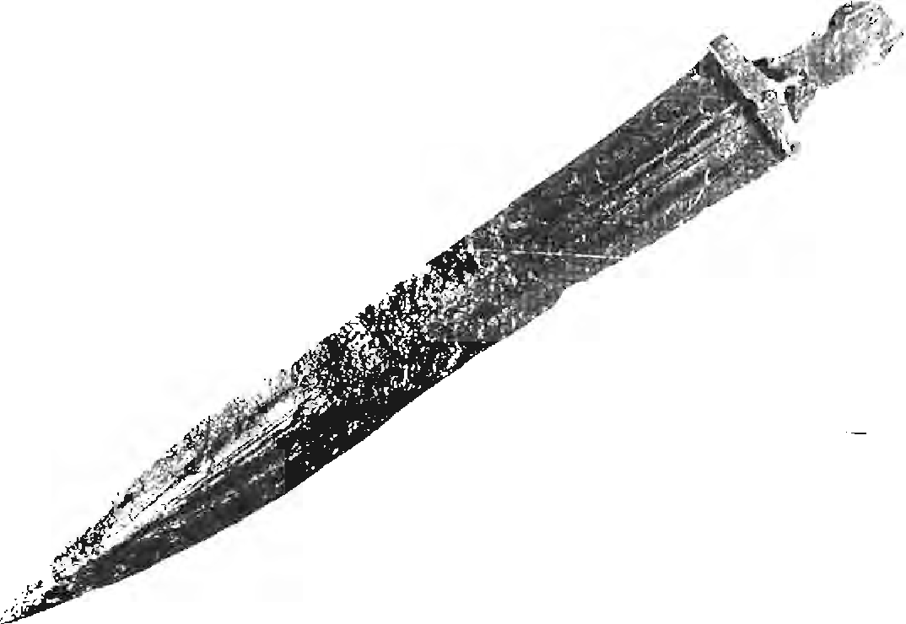
Gladius Hispanensis
Inspirovaný zbraněmi iberských válečníků
Objevuje se od dob druhé punské války (218 – 201)
Délka čepele byla mezi 60 až 70 cm. Váha obvykle méně než 1 kg.
Primárně bodná zbraň, ale velmi efektivní i při sekání (Liviův popis usekaných hlav a končetin makedonských vojáků u Pydny).

Slide 17
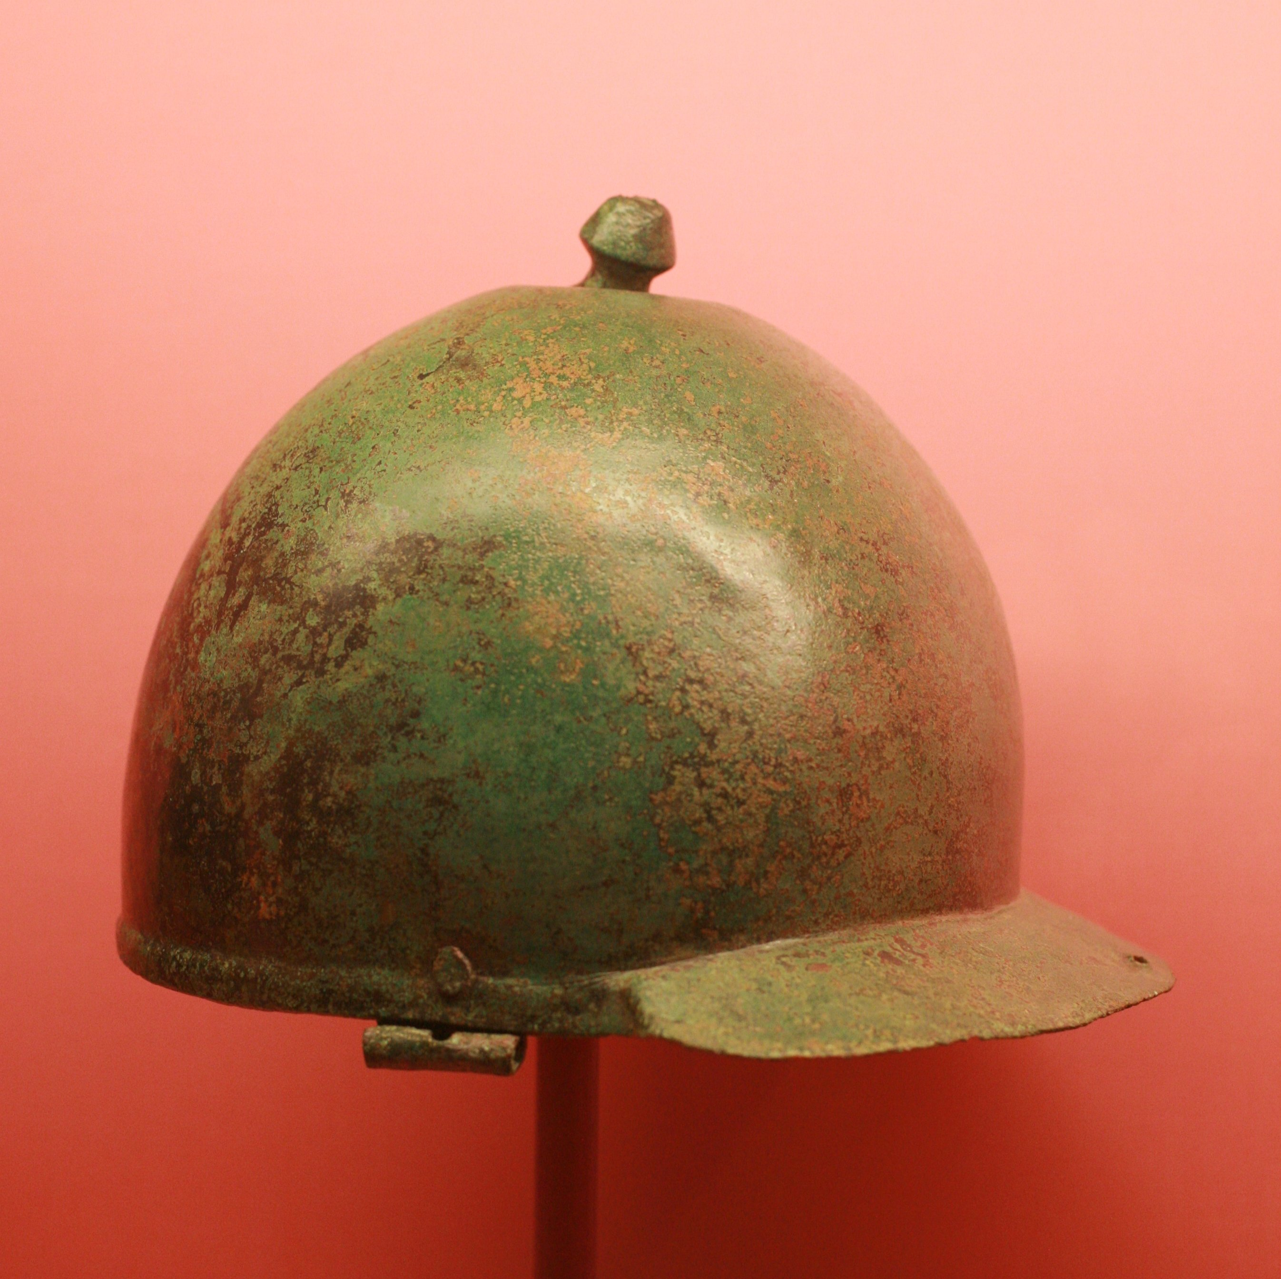
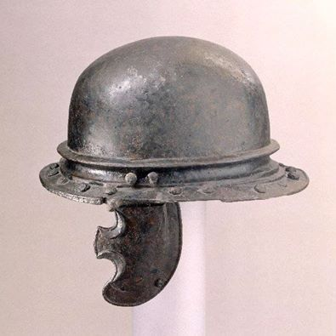
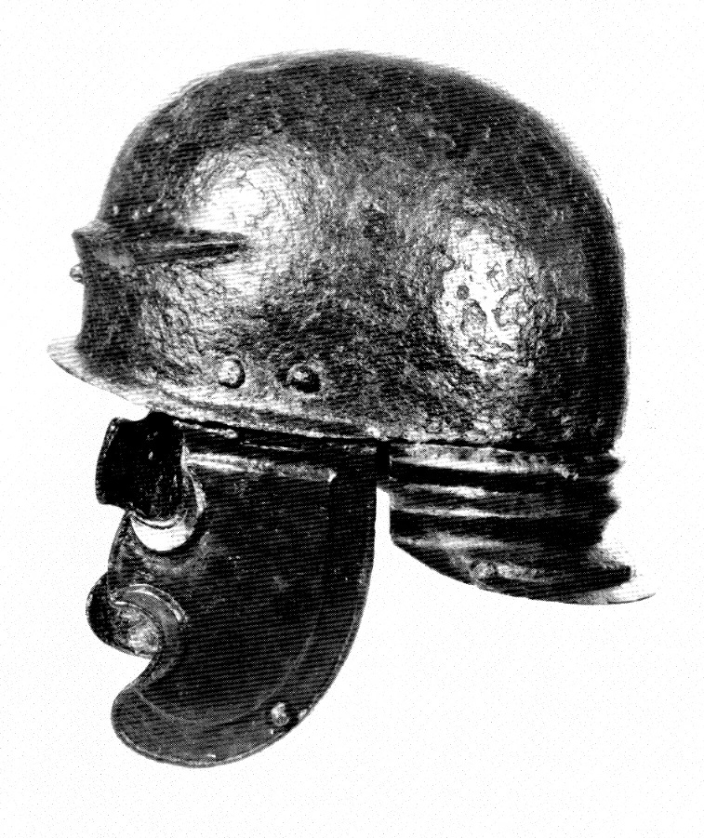
Nové typy bronzových a později i železných přileb
Typ Montefortino, Agen, Port (patrně převzaté z keltských typů). Stále se však používaly i starší typy.

Slide 18
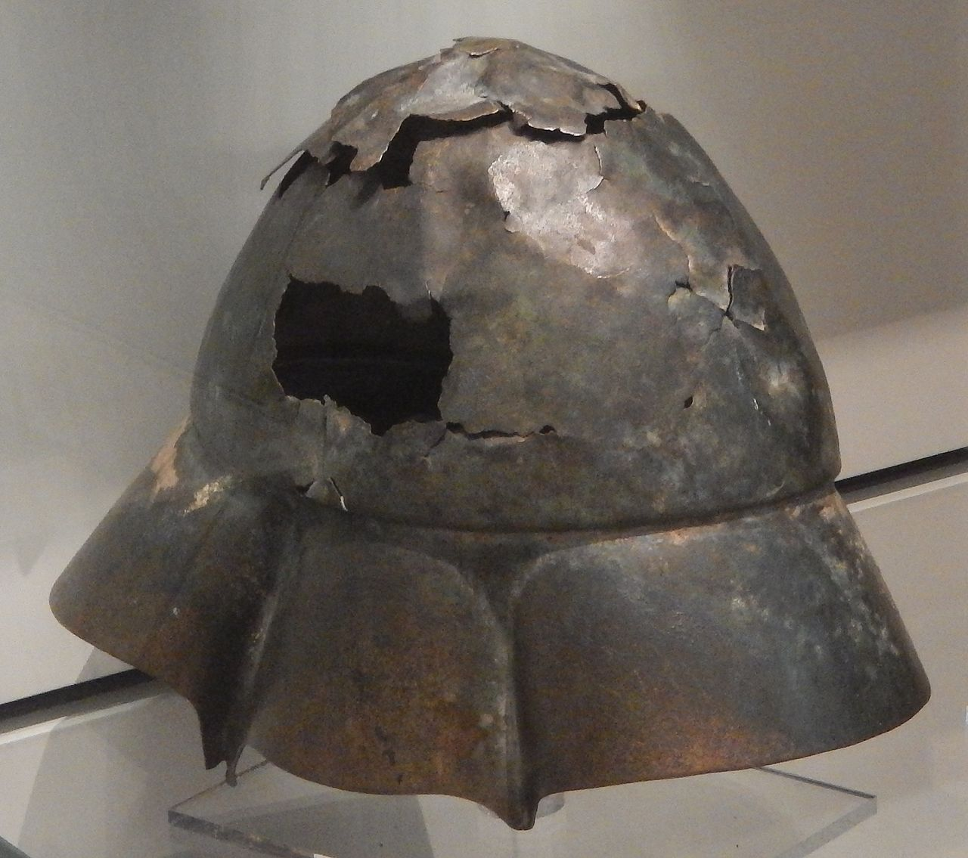
Boiótská přilba (jezdecká)
Převzatá z řeckého prostředí

Slide 19
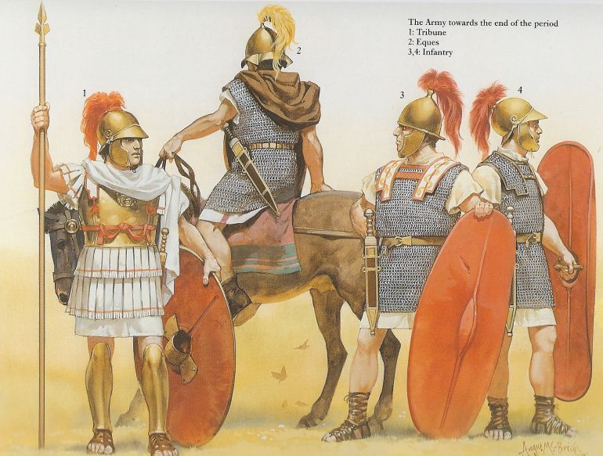
Kroužková zbroj – Lorica hamata
Vyrobená z několika tisíc vzájemně propojených a snýtovaných kroužků.
Také patrně z keltského prostředí
Velice rozšířená, přesto však úplně nevytlačila starší typy zbrojí (bronzové pancíře, šupinové zbroje, linothorax).

Slide 20
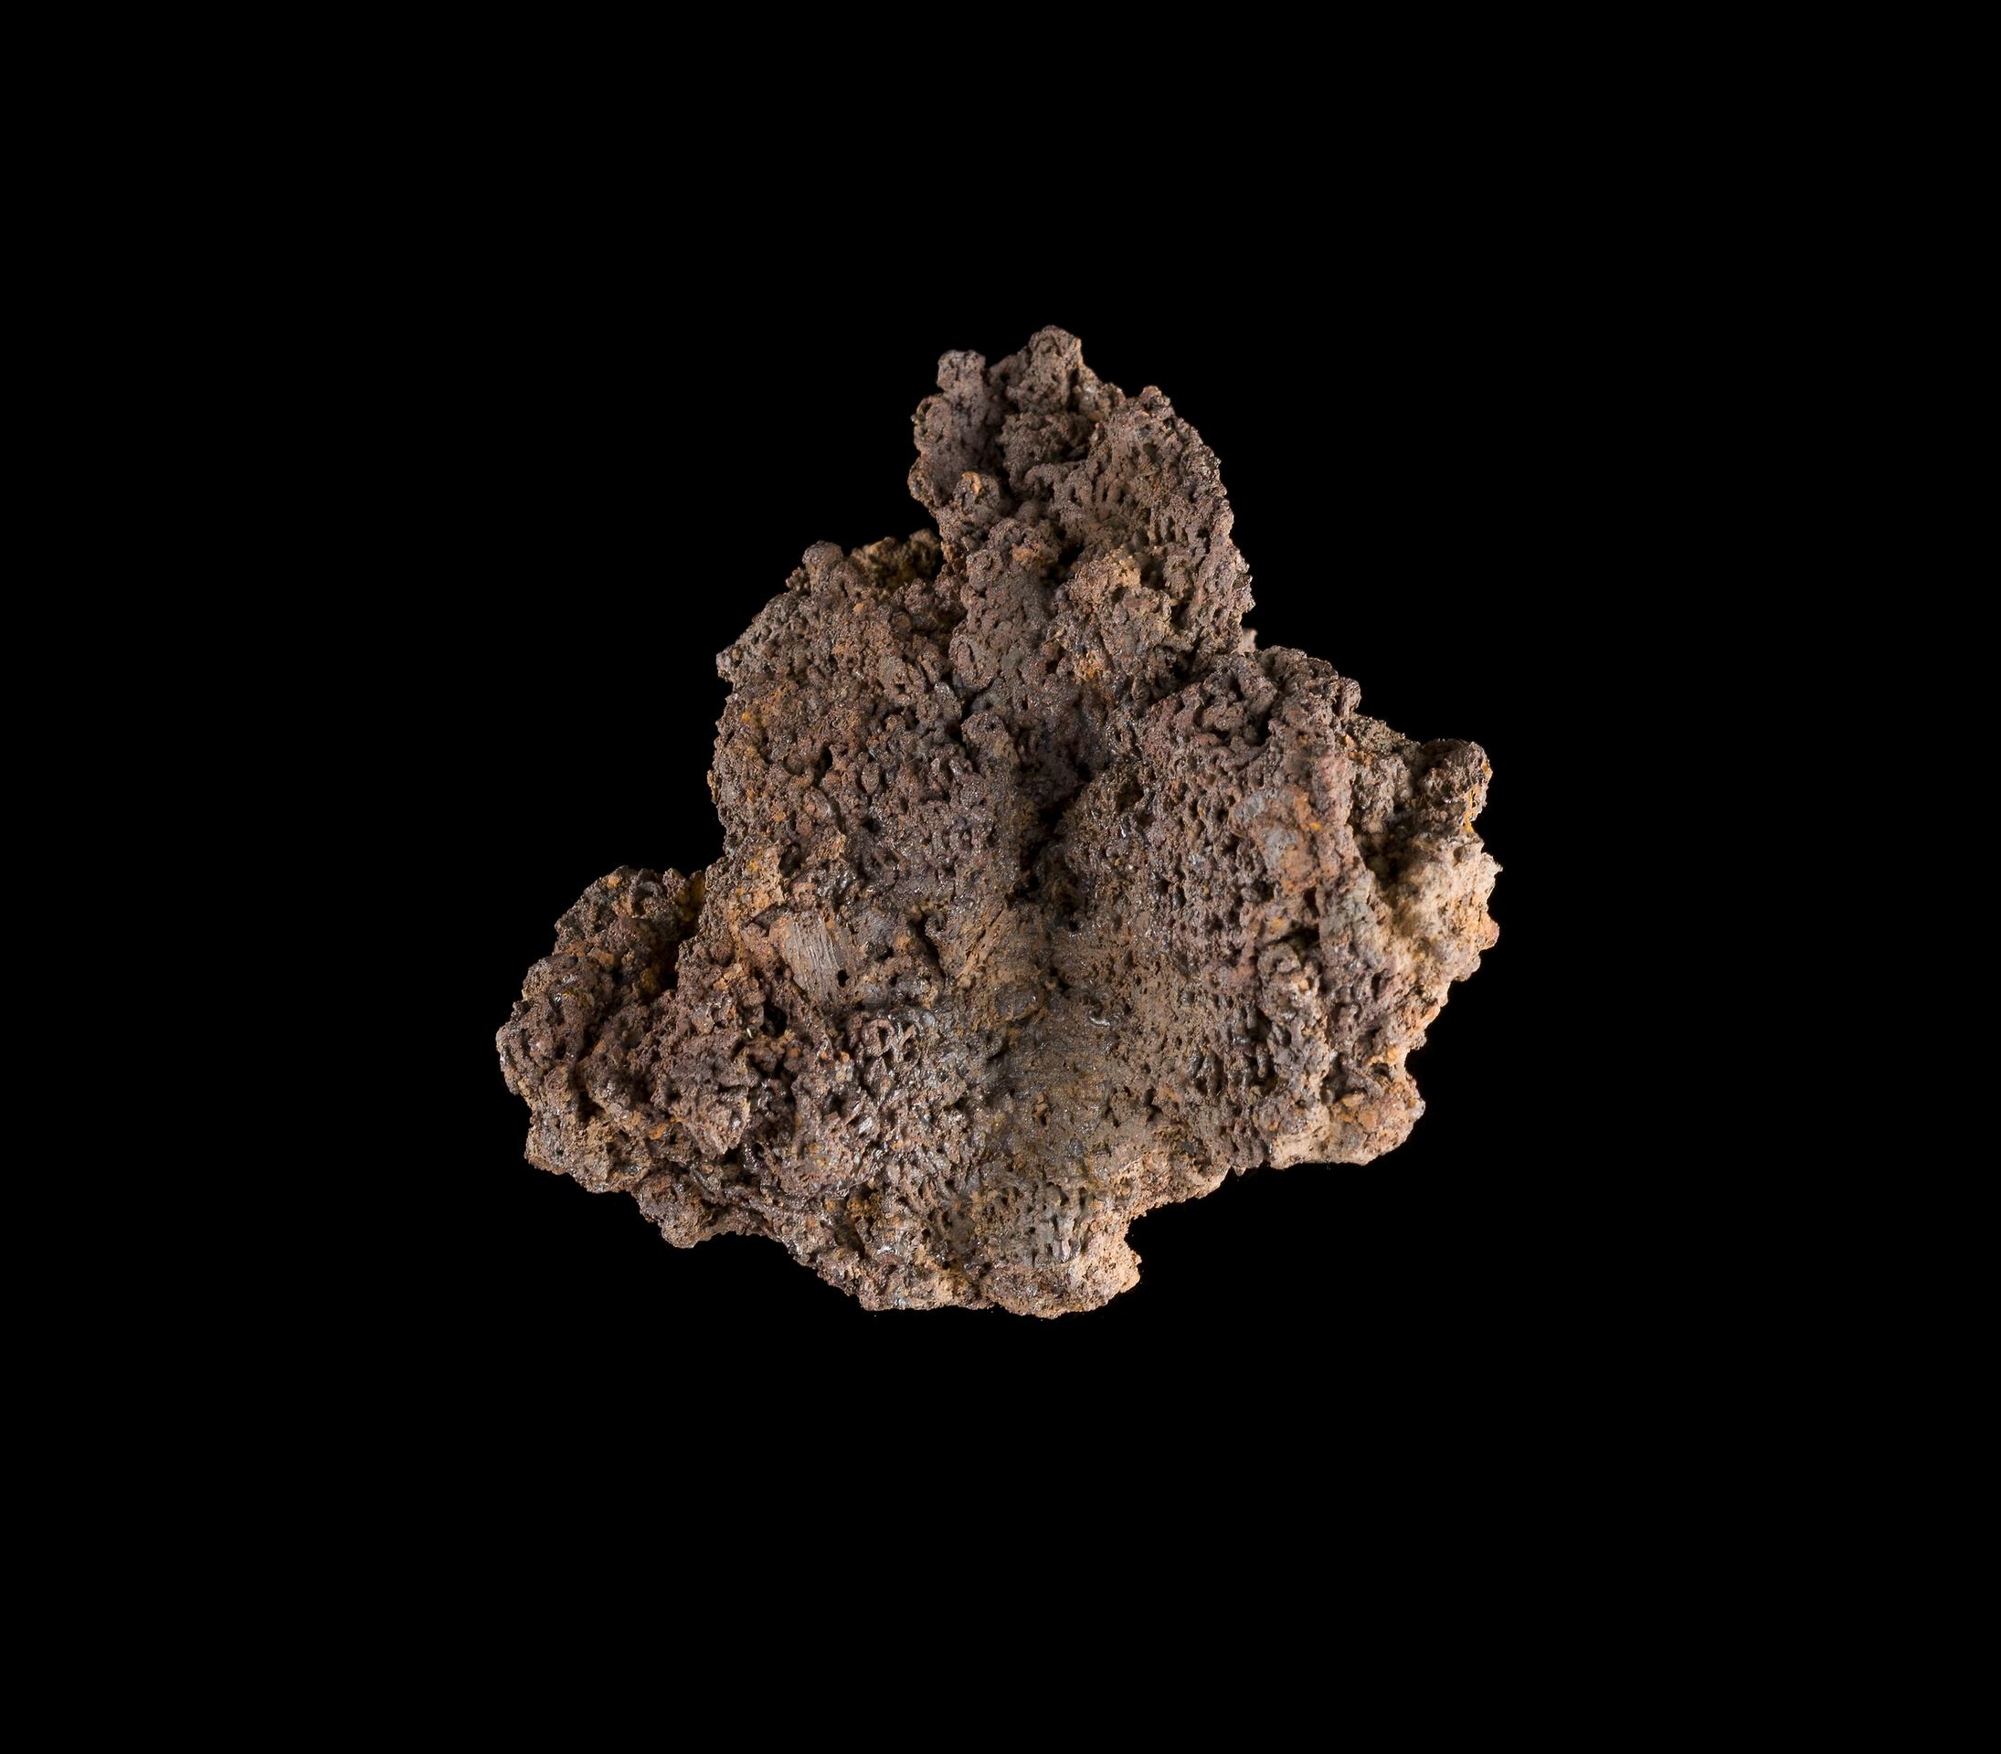

Slide 21
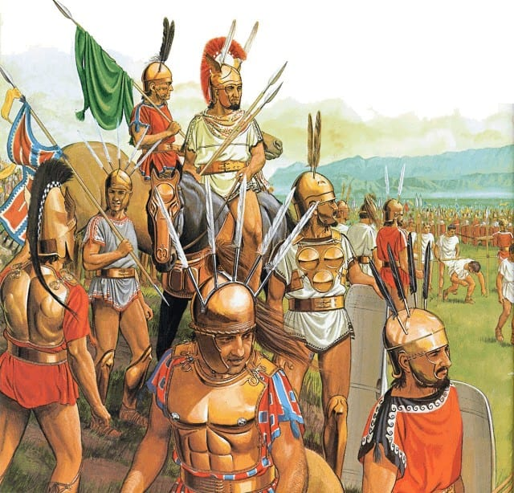
Nepřátelé Říma - Samnité
Válečnická společnost
Kombinovaná taktika řecké falangy i boje v menších jednotkách
„Legio linteata“ elitní vojenská jednotka zavázaná posvátnou přísahou k setrvání v boji.
Vojáci sloužili v armádě podle svého majetku, podobně jako Římané.

Slide 24
Kartágo
Jádro armády složené z kartaginských občanů.
Rovněž velitelé byli obvykle kartaginští občané.
Většinu armády však tvořili žoldnéři (z Numidie, Hispánie, Galie, Itálie atd) a oddíly vazalských měst.
Váleční sloni.

Slide 25
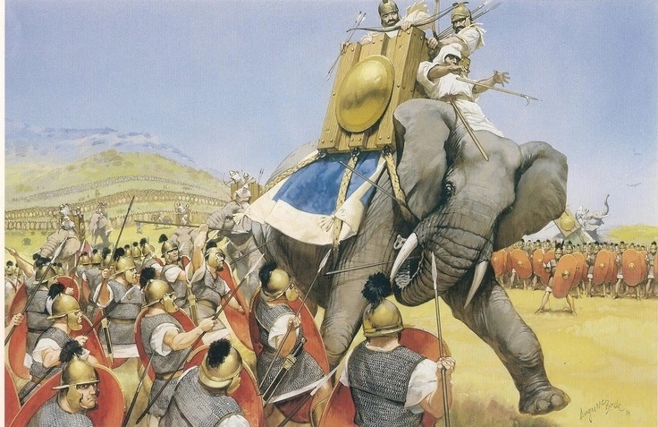

Slide 27
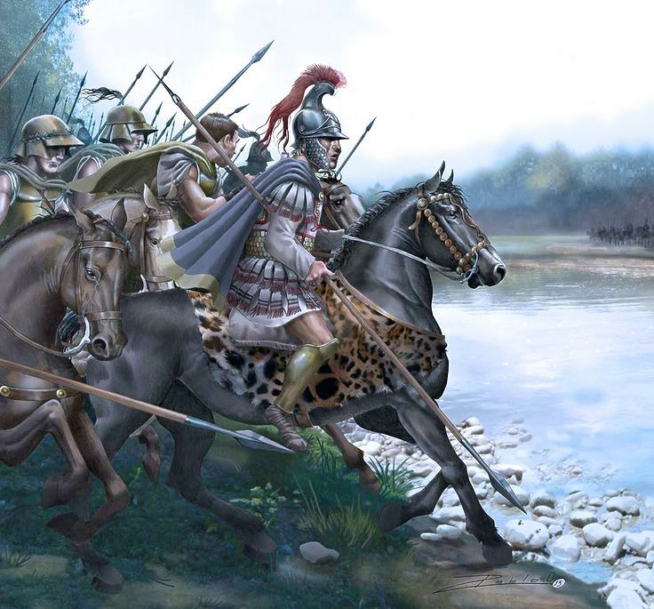
Helenistické říše
Armáda tvořená především žoldnéřskými těžkooděnci.
„Makedonská falanga“ sevřený útvar pěchoty o mnoha řadách, vyzbrojených dlouhými, obouručními kopími (sarísa)
Falangu doplňovaly oddíly těžkooděnců bojujících jako hoplíté (Hypaspistai) lehčí pěšáci vrhající oštěpy (peltastai) lehkooděnci, lučištníci a prakovníci.
Těžká jízda složená obvykle z aristokratických bojovníků, lehčí z podrobených kmenů.
Množství exotických jednotek (váleční sloni, bojové vozy, jízdní těžkooděnci – katafrakti).
Většina vojáků byli Řekové a Makedonci. Podrobené národy sloužili ve vojsku v menší míře.

Slide 29
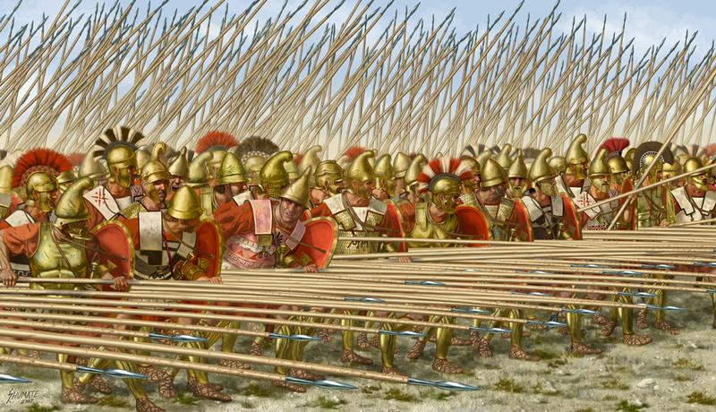

Slide 31
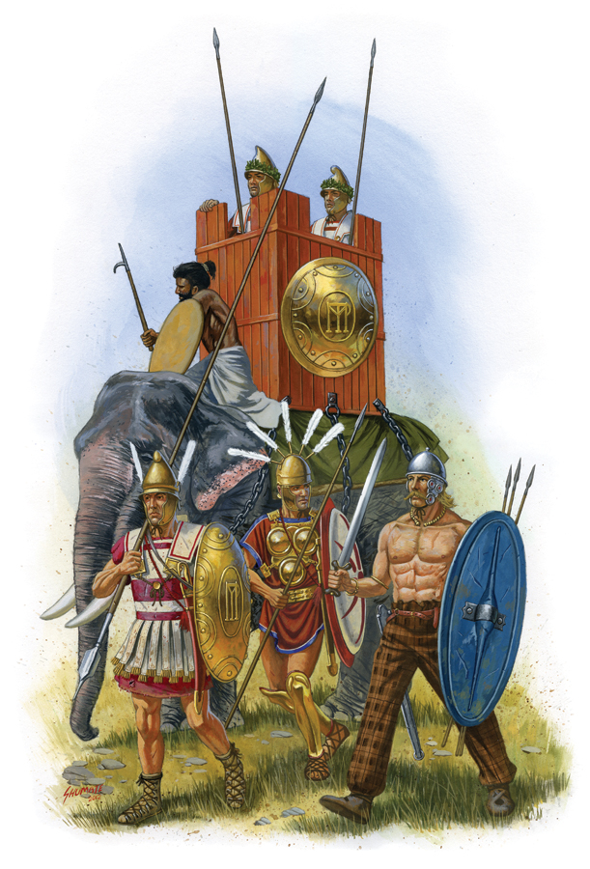

Slide 32
Bitva u Kann 216 př. n. l.
Hannibal x konzulové L. Aemilius Paulus a C. Terrentius Varro.
Římané cca 50 – 80 000 mužů. 8 legií a 8 spojeneckých al.
Kartágo – výrazně menší armáda, méně než 50 000 (Punové, Lybijci, Iberové, Numiďané, Galové..). Lepší a početnější jezdci.
Římané ponechali mezi maniupuly menší odstupy. Celá formace byl určena k rychlému rozdrcení kartaginského vojska
Hannibal zvolil riskantní obchvatný manévr, přičemž se mu podařilo Římany obklíčit.
Římané utrpěli fatální porážku. Téměř celé vojsko bylo rozdrceno

Slide 33
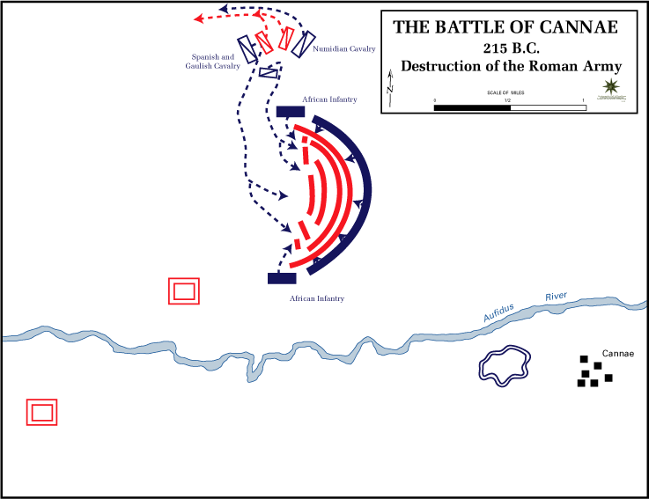

Slide 35
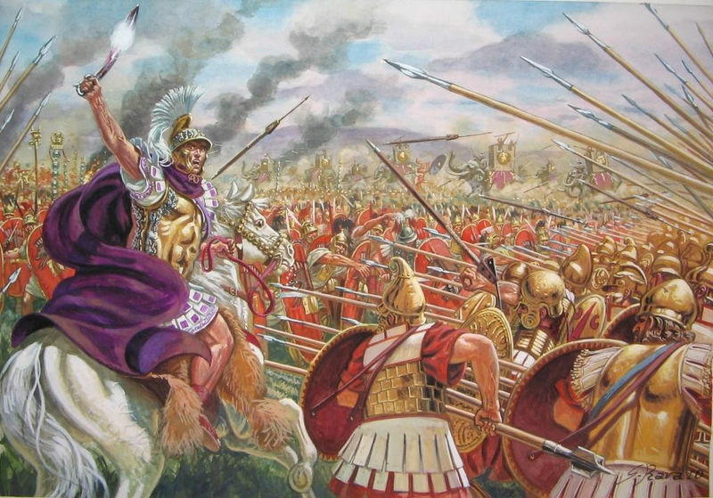
Bitva u Pydny
Král Perseus x konzul Lucius Aemilius Paulus.
Římané disponovali cca 25 000 pěšáky (dvě legie, italští a řečtí spojenci) a cca 4000 jezdci.
Makedonské vojsko tvořila těžká falanga (asi 20 000 mužů) elitní oddíly hypaspistů, lehkooděnci, thráčtí žoldnéři a rovněž asi 4000 jezdců.
Zpočátku měla makedonská formace nad Římany značnou převahu. V průběhu bitvy však královi vojáci zatlačili Římany do členitějšího terénu a římské manipuly pronikly do mezer ve falanze. Pro boj na blízko byli Římané vybavení lépe než bojovníci ve falanze (větší štíty, delší meče).
Ve skutečnosti makedonskou porážku zapříčinila spíše souhra okolností a nepříliš kvalitní velení, než zastaralá taktika. Přesto se však ukázalo, že římská taktika je pokrokovější. Římské oddíly nebyly tolik závislé na podpoře jiných jednotek.

Slide 36
